Slide 1
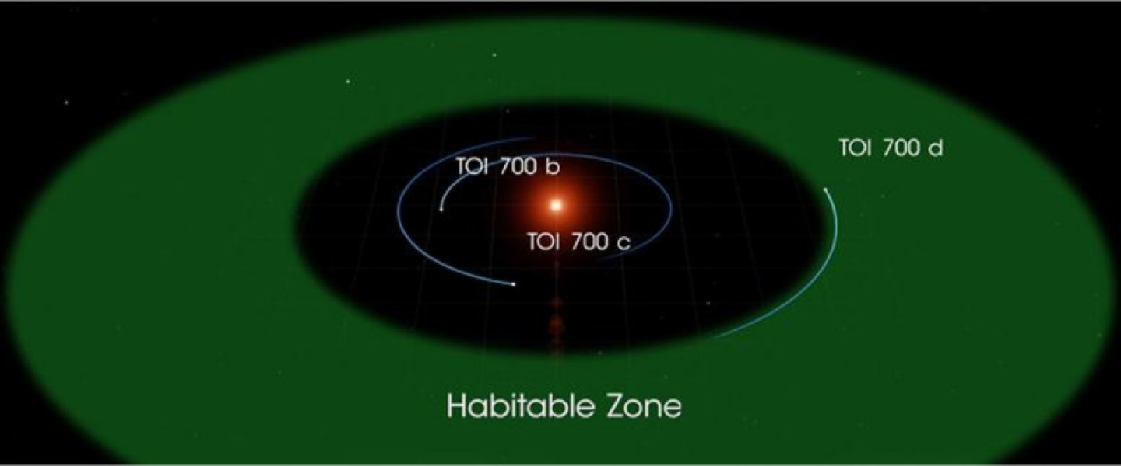
A circa 101 anni luce dalla Terra c’è un pianeta simile al nostro mondo che orbita attorno ad una nana rossa in quella che viene definita “zona abitabile nella costellazione del Dorado. Il suo anno dura 37 giorni e riceve l’86% dell’energia che la Terra riceve dal Sole. Dovrebbe essere roccioso e contenere acqua liquida. TOI= Transiting Exoplanet Survey Satellite Object of Interest"

Slide 3
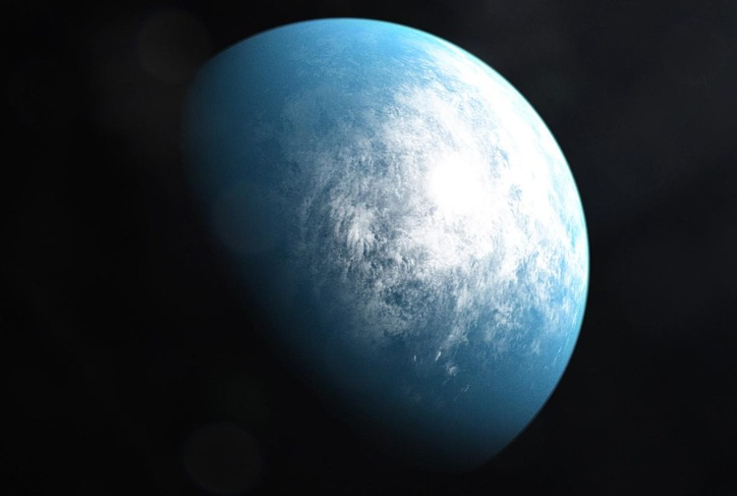
Probabile aspetto del pianeta T0I 700 d scoperto dal telescopio Tess (Transiting Exoplanet Survey Satellite) della NASA (elaborazione grafica). Alla ricerca hanno collaborato anche due italiani dell’Università Federico II. Giovanni Covone, docente di astronomia e astrofisica e lo studente di fisica Luca Cacciapuoti .

Slide 4
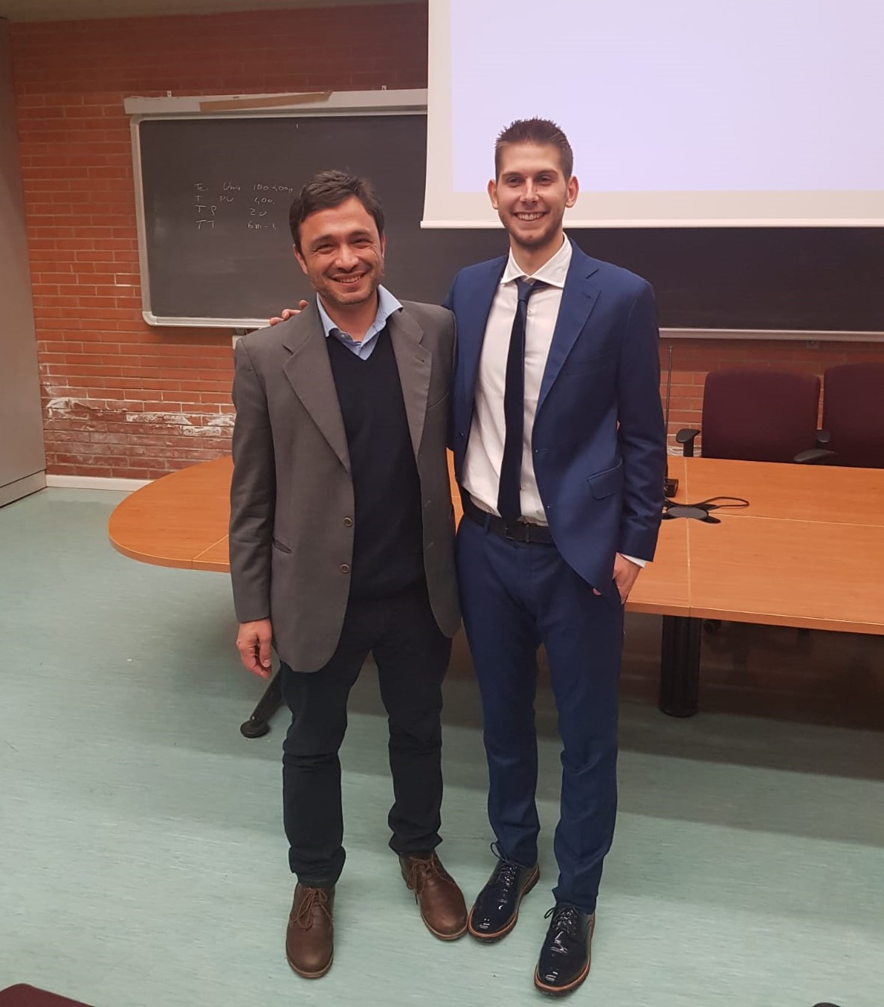
I due napoletani che hanno individuato il pianeta extrasolare TOI 700 d. La comunicazione è stata fatta all’Università di Chicago nella conferenza annuale dell’ American Astronomical Society. La ricerca è firmata anche da altri tre italiani: Mario Di Sora, Giovanni Isopi, e Franco Mallia dell’Osservatorio astronomico amatoriale di Campo Matino ( FR).
La stella intorno a cui il pianeta ruota è una piccola nana rossa con una massa pari solo al 40% di quella del Sole. Della costellazione del Dorado (australe). Il pianeta è più grande della Terra del 20% e fa parte di un sistema triplo di pianeti.
Giovanni Covone (a sinistra)
e il giovane Luca Cacciapuoti)

